Slide 1
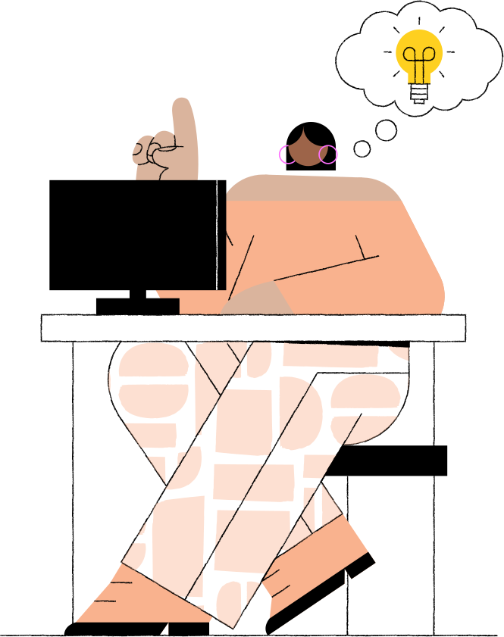
Правовое регулирование отношений супругов. Порядок и условия заключения и расторжения брака

Slide 2


В семье Фадеевых муж работает, а жена ведёт домашнее хозяйство. Какой пример иллюстрирует общую собственность супругов?
Дачный участок, купленный мужем за полгода до вступления в брак.
Пятикомнатная квартира, полученная женой в наследство от первого мужа.
Зарплата, ежемесячно получаемая мужем.
Полученный женой в подарок от родителей автомобиль.
Бриллиантовые серьги, подаренные супругом жене на 35-летие.

Slide 3
Мария и Кирилл решили вступить в брак. Какие условия обязательны для заключения брака в РФ?
наличие у жениха и невесты постоянного источника доходов
достижение женихом и невестой брачного возраста
проживание жениха или невесты отдельно от родителей
наличие у жениха и невесты профессионального образования
дееспособность жениха и невесты
заключение брачного договора

Slide 4

Фёкла и Николай решили заключить брачный договор. Какие отношения супругов согласно семейному законодательству РФ могут быть объектом регулирования
права и обязанности супругов в отношении детей
права и обязанности по взаимному содержанию
порядок несения каждым супругом семейных расходов
вопрос о способах участия в доходах друг друга
права и обязанности супругов по взаимному содержанию
занятость и трудоустройство супругов

Slide 5
Верны ли следующие суждения о правовом регулировании отношений супругов?
А. По общему правилу имущество, нажитое супругами в период брака, является их совместной собственностью.
Б. Раздел общего имущества супругов может быть произведён как в период брака, так и в течение трёх лет после его расторжения по требованию
любого из супругов.
Ответ:
верно только А
верно только Б
верны оба суждения
оба суждения неверны
ПРИЗНАКИ ПОЛИТИЧЕСКОЙ ВЛАСТИ

Slide 6
Граждане РФ супруги Фрол и Аксинья решили заключить брачный договор. Фрол настаивал на включение в договор пункта о том, чтобы жена обязательно сообщала ему о всех своих телефонных переговорах, рассказывала ему их содержание, а также содержание почтовых, телеграфных и прочих сообщений. Нотариус отказался удостоверять этот брачный договор именно из-за этого пункта. Правомерны ли действия нотариуса? Ответ поясните. Назовите любые два аспекта отношений между супругами, которые могут быть определены в брачном договоре

Slide 7



Найдите в приведённом ниже списке обязательные условия заключения брака, определённые законодательством РФ. Запишите цифры, под которыми они указаны.
достижение брачного возраста
наличие собственности хотя бы у одного из будущих супругов
отсутствие судимости у лиц, вступающих в брак
наличие жилья хотя бы у одного из будущих супругов
добровольное согласие лиц, вступающих в брак
наличие работы хотя бы у одного из будущих супругов

Slide 8
Инна и Артём решили заключить брачный договор. Найдите в приведённом списке позиции, связанные с формой и возможным содержанием брачного договора в РФ, и запишите цифры, под которыми они указаны.
место жительства детей в случае развода родителей
вопрос о свободе передвижения супругов
нотариальное удостоверение
вопрос о способах участия в доходах друг друга
права и обязанности супругов по взаимному содержанию
занятость и трудоустройство супругов

Slide 9
Какое обстоятельство согласно Семейному кодексу РФ будет служить препятствием для заключения брака?
наличие у одного из будущих супругов гражданства другого государства
отсутствие хотя бы у одного из будущих супругов постоянного источника дохода
наличие хотя бы у одного из будущих супругов непогашенной судимости
родство по прямой восходящей и нисходящей линии будущих супругов
признание судом хотя бы одного из будущих супругов недееспособным вследствие психического расстройства

Slide 10

Найдите в приведённом ниже списке обязательные условия заключения брака, определённые законодательством РФ. Запишите цифры, под которыми они указаны.
достижение брачного возраста
наличие собственности хотя бы у одного из будущих супругов
отсутствие судимости у лиц, вступающих в брак
наличие жилья хотя бы у одного из будущих супругов
добровольное согласие лиц, вступающих в брак
наличие работы хотя бы у одного из будущих супругов

Slide 11
Граждане РФ Марианна и Аркадий накануне регистрации брака решили заключить брачный договор. По обоюдному согласию они включили в него пункты о разделении домашних обязанностей, о способах участия в доходах друг друга, о порядке несения каждым супругом семейных расходов, а также пункт об обязанности супруги обязательно согласовывать с супругом все вопросы, связанные с её передвижением по территории России. Нотариус, к которому они обратились за удостоверением брачного договора, указал на необходимость исключить два пункта. О каких пунктах из перечисленных выше идёт речь? Свой ответ объясните. Какое условие необходимо, чтобы составленный в письменной форме и удостоверенный нотариусом брачный договор вступил в силу?

Slide 12
Накануне официальной регистрации брака совершеннолетние граждане РФ Нина и Олег решили заключить брачный договор. Найдите в приведённом списке позиции, связанные с формой и возможным содержанием брачного договора, и запишите цифры, под которыми они указаны.
распределение домашних обязанностей
нотариальное удостоверение
занятость и трудоустройство супругов
письменное оформление договора
способы участия в доходах друг друга
место жительства детей в случае развода родителей

Slide 13
Выберите верные суждения о семейном праве в РФ и запишите цифры, под которыми они указаны.
Семейное право регулирует имущественные и личные неимущественные отношения между членами семьи.
Брак приостанавливается вследствие объявления органом ЗАГС одного из супругов умершим.
Законный режим имущества супругов устанавливается только брачным договором.
Родители обязаны предоставлять содержание своим несовершеннолетним детям.
Брак заключается в органах записи актов гражданского состояния (ЗАГС).

Slide 14


 | ОБСТОЯТЕЛЬСТВА РАСТОРЖЕНИЯ БРАКА |  | СПОСОБЫ РАСТОРЖЕНИЯ БРАКА
А) | взаимное согласие при отсутствии несовершеннолетних детей | 1) | в органах ЗАГС
Б) | наличие общих несовершеннолетних детей | 2) | в судебном порядке
В) | отсутствие согласия одного из супругов
Г) | признание судом одного из супругов недееспособным
Д) | осуждение одного из супругов к лишению свободы на срок более трёх лет

Slide 15
Используя обществоведческие знания,
1) раскройте смысл понятия «брак»;
2) составьте два предложения:
− одно предложение, содержащее информацию о брачном возрасте;
− одно предложение, содержащее информацию об обстоятельствах препятствующих вступлению в брак.

Slide 16
План на тему «Брак как институт права в РФ».
(Правовое регулирование отношений супругов, Правовые основы заключения брака в РФ)
1. Условия заключения брака:
а) достижение брачного возраста;
б) добровольность вступления в брак;
в) отсутствие обстоятельств, препятствующих заключению брака.
2. Обстоятельства, препятствующие заключения брака:
а) наличие другого зарегистрированного брака у одного из лиц, вступающих в брак;
б) близкое родство между лицами, вступающими в брак;
в) отношения усыновления между лицами, вступающими в брак;
г) недееспособность одного из лиц, вступающих в брак.
3. Порядок заключения брака:
а) в органах ЗАГС;
б) в личном присутствии лиц, вступающих в брак;
в) по истечении месяца со дня подачи заявления.
4. Личные права супругов:
а) равенство супругов;
б) право выбора фамилии;
в) свобода выбора работы и места жительства;
г) право на расторжение брака и т.д.
5. Правовой режим имущества супругов:
а) законный режим имущества супругов;
б) договорный режим имущества супругов.
6. Основания и порядок прекращения брака:
а) смерть или объявление умершим одного из супругов;
б) расторжение брака в органах ЗАГС;
в) расторжение брака в судебном порядке.

Slide 17

Правила заключения брачного договора (Брачный договор в РФ)
1. Правовой режим имущества супругов:
а) законный режим имущества супругов;
б) договорный режим имущества супругов.
2. Особенности брачного договора:
а) составляется в письменной форме;
б) заверяется нотариусом;
в) может быть заключен до брака;
д) вступает в силу с момента официальной регистрации брака;
е) регулирует только имущественные отношения.
3. Содержание брачного договора:
а) права и обязанности супругов по взаимному содержанию;
б) способы участия в доходах друг друга;
в) порядок несения каждым из них семейных расходов;
г) определение имущества, которое будет передано каждому из супругов в случае
расторжения брака и т.д.
4. Брачный договор не может:
а) ограничивать правоспособность или дееспособность супругов;
б) ограничивать право на обращение в суд;
в) регулировать личные неимущественные отношения между супругами;
г) устанавливать права и обязанности супругов в отношении детей и т. д.

Slide 18
Приведите два примера ситуаций, которые определяются брачным договором, и два примера ситуаций, которые не могут им регулироваться.
В современном обществе нет единого мнения по поводу необходимости заключения брачного договора. Опираясь на обществоведческие знания, факты общественной жизни, выскажите предположения, при наличии каких условий заключение брачного договора необходимо. Назовите три условия.

Slide 19


Накануне официальной регистрации брака совершеннолетние граждане РФ Валерий София решили заключить брачный договор. Найдите приведённом списке позиции, связанные с формой и возможным содержанием брачного договора, запишите цифры, под которыми они указаны.
1) способы участия доходах друг друга
2) нотариальное удостоверение
3) письменное оформление договора
4) распределение домашних обязанностей
5) место жительства детей в случае развода родителей
6) возможность устной формы заключения брачного договора

Slide 20


Семья Лебедевых состоит из пяти человек: Ирины, Александра, их дочери и двоих сыновей. Супруги работают, дети учатся школе. Средства расходуются первую очередь на приобретение еды, одежды, лекарств, оплату транспортных коммунальных расходов. Оставшиеся средства вкладываются на депозит в банке. К какому типу (в зависимости от численности) можно отнести эту семью? Каковы два типа источников дохода семейного бюджета семьи Лебедевых? Какая дополнительная информация Вам необходима для того, чтобы сделать вывод том, что семья Лебедевых является партнёрской? (Сформулируйте любые два вопроса, необходимые для получения такой информации.) Какую функцию семьи иллюстрирует приведённый в задании пример деятельности семьи Лебедевых?

Slide 21
Евгений Елена решили вступить брак. Найдите приведённом ниже списке условия, наличие которых обязательно для заключения брака РФ, запишите цифры, под которыми они указаны.
1) наличие у лиц, желающих вступить брак, постоянного источника доходов
2) Наличие у лиц, желающих вступить брак, профессионального образования
3) достижение лицами, желающими вступить брак, брачного возраста
4) проживание хотя бы одного из желающих вступить брак отдельно от родителей
5) владение русским языком
6) добровольное согласие лиц, желающих вступить брак

Slide 22

Граждане РФ Артём и Елизавета, состоящие 5 лет в зарегистрированном браке, решили заключить брачный договор. По обоюдному согласию они включили него пункты порядка несения каждым из них семейных расходов, также определили имущество, которое будет передано каждому из супругов в случае расторжения брака. Будет ли брачный договор с такими пунктами удостоверен? Свой ответ обоснуйте. Кто вправе удостоверить брачный договор? Какие личные неимущественные права супругов устанавливает Семейный кодекс РФ? (Назовите любые два личных неимущественных права супругов.)

Slide 23

Почти всякое расторжение брака есть расторжение семьи… даже с чистой юридической точки зрения положение детей и их имущества не может быть поставлено в зависимость от произвольного усмотрения родителей.
Карл Маркс

Slide 24



Slide 26



Slide 28




Slide 29
22. Граждане России Елизавета и Рудольф накануне регистрации брака решили заключить брачный договор. По обоюдному согласию они включили в него пункты о правах и обязанностях в отношении своих будущих детей, о способах участия в доходах друг друга, о порядке несения каждым супругом семейных расходов, а также пункт об обязанности супруги обязательно согласовывать с супругом все вопросы, связанные с её трудоустройством.
Нотариус, к которому они обратились за удостоверением брачного договора, указал на необходимость исключить два пункта.
О каких пунктах из перечисленных выше идёт речь? Свой ответ объясните. Какое условие необходимо для того, чтобы составленный в письменной форме и удостоверенный у нотариуса брачный договор вступил в силу? Какие ещё полномочия есть у нотариуса? (Назовите любые два полномочия.)

Slide 31
22
Семья Панголиновых состоит из пяти человек: супругов, несколько лет состоящих в зарегистрированном браке, и их сыновей. Супруги работают врачами в городской больнице, дети учатся в школе. Часть доходов члены семьи объединяют, а часть оставляют себе на личные расходы. Средства семейного бюджета расходуются в первую очередь на приобретение еды, одежды, лекарств, оплату транспортных и коммунальных услуг. Свои сбережения супруги размещают в банке, делая срочные вклады. Члены семьи Панголиновых совместно принимают решения о крупных покупках, при составлении планов на лето мнения детей принимаются во внимание.
Супруги решили заключить брачный договор. По взаимному согласию они включили в него пункты об установлении режима долевой собственности на квартиру, о правах и обязанностях по взаимному содержанию, а также о порядке несения каждым из них семейных расходов.
Почему семья Панголиновых относится к нуклеарному типу? К какому виду семьи по характеру распределения семейных обязанностей вы бы отнесли Панголиновых? Будет ли брачный договор с такими пунктами удостоверен нотариусом? (Свой ответ обоснуйте.) Какие условия осуществления родительских прав устанавливает Семейный кодекс Российском Федерации? (Укажите любые два условия.)

Slide 32
25
1) Обоснуйте важность заключения брачного договора для современной семьи. (Обоснование должно быть дано с опорой на обществоведческие знания в нескольких связанных между собой распространённых предложениях, раскрывать причинно-следственные и(или) функциональные связи)
2) В соответствии с какими принципами осуществляется законодательное регулирование семейных отношений в Российской Федерации? (Назовите любые три принципа.)
3) Для каждого из них приведите по одному примеру, иллюстрирующему его реализацию. (Каждый пример должен быть сформулирован развёрнуто. Всего должно быть приведено три примера, иллюстрирующие три различных принципа.)

Slide 33
1) Брачный договор позволит заранее обсудить и прийти к соглашению по многим «денежным», имущественным сторонам семейной жизни, что сократит число семейных конфликтов. Кроме того, брачный договор позволяет сделать менее болезненным раздел имущества при разводе. Наконец, брачный договор поможет обрести уверенность тем, кто хотел бы вступить в брак, но опасается делать это из-за большой разницы в уровне доходов между будущими супругами.
2) 1. Принцип добровольности брачного союза.
2. Принцип равенства супругов.
3. Принцип приоритетной защиты прав и интересов несовершеннолетних и нетрудоспособных членов семьи.
3)
1. Принцип добровольности брачного союза мужчины и женщины. Совершеннолетние дееспособные граждане РФ Ангелина и Афанасий по обоюдному согласию решили вступить в брак, подали совместное заявление в органы ЗАГС, через месяц их брак был зарегистрирован.
2. Принцип равенства прав супругов в семье. Ангелина устроилась на работу стюардессой, её мужу это не понравилось, но он не смог запретить ей работать, так как каждый из супругов свободен в выборе рода занятий, профессии, мест пребывания и жительства. У Ангелины такие же права по выбору профессии, как и у мужа.
3. Принцип приоритетной защиты прав и интересов несовершеннолетних и нетрудоспособных членов семьи. При разводе Афанасия и Ангелины их общий десятилетний ребенок остался проживать с матерью. Для защиты его прав и интересов суд обязал Афанасия выплачивать алименты до наступления совершеннолетия ребенка.

